Slide 1
Rift
depressões estreitas (1 - 10² km) e alongadas (10² - 10³ km), com soerguimentos marginais, limitadas por falhas normais de alto ângulo em um ou ambos os lados;
Descontinuidades rúpteis na crosta e na litosfera;
São formadas por distensão ou estiramento das porções continentais das placas litosféricas
Representam o estágio inicial da quebra continental “continental break-up” → extensão pode levar a ruptura litosférica e formação de uma nova bacia oceânica.

Slide 2
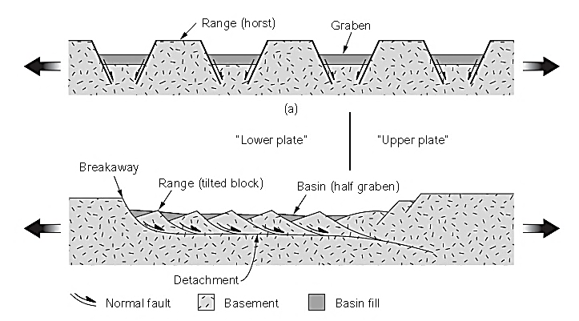
Graben A narrow, symmetric trough or basin, bounded on both sides by normal faults that dip toward the center of the trough.
Horst An elongate, symmetric crustal block bordered on both sides by normal faults; both faults dip away from the center of the horst.
Half graben An asymmetric basin formed on the back of a tilted fault block; one border of the basin is a normal fault.
Planar normal fault A normal fault whose dip remains constant with depth.
Listric normal fault A normal fault whose dip decreases with depth, thereby making the fault surface concave upward. > inicial^{te} e < em profundidade
Notes:
The brittle plastic transition for typical crustal rocks lies at a depth of 10–15 km in the crust. We purposely specify the transition as a range, because rocks consist of different minerals, each of which behaves plastically under different conditions, and because the depth of transition depends on the local geothermal gradient. Temperature conditions
at a depth of around 10–15 km are in the range of 250°C to 350°C (i.e., lower greenschist facies of metamorphism), where plastic deformation mechanisms become the dominant contributor to strain in (quartz rich) crustal rocks. The activity of plastic deformation mechanisms below this brittle-plastic transition yields a fine-grained and foliated fault-zone rock, called mylonite.

Slide 3
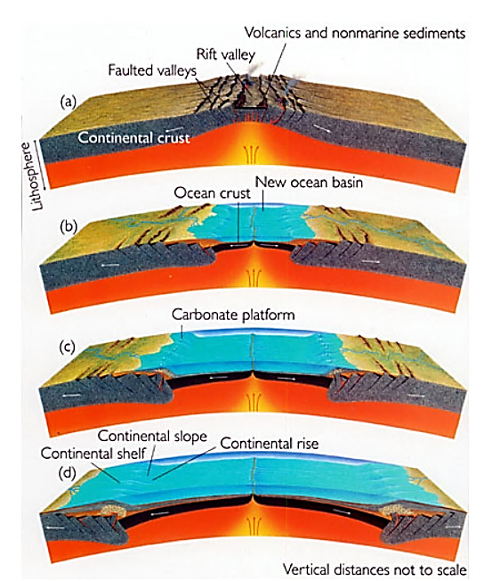
Transição rifte-drifte (Rift–drift transition)
Qdo cessa o falhamento de rift ativo inicia o espalhamento do assoalho oceânico (momento em que a c.m.o. se forma): vestígios de um rift tornam-se a base de uma margem passiva (se não houver mais atividade tectônica).
A crosta das margens passivas inativas, que sofreu rifteamento lentamente afunda (subsidência) → soterrada por sedimentos erodidos do continente
Rifts e margens passivas: importantes do ponto de vista prático, porque eles contêm recursos petrolíferos significativos

Slide 4
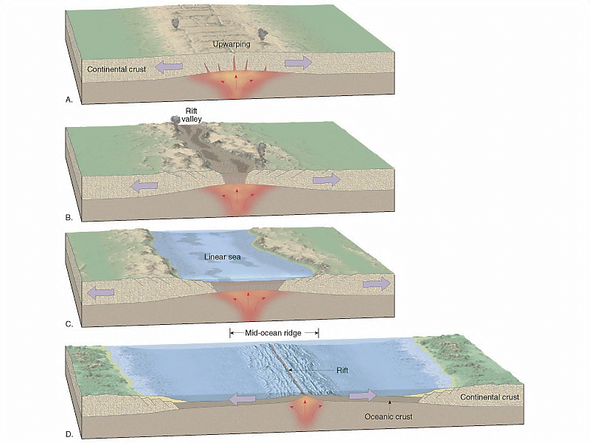
Evolução rifte–drifte no Ciclo de Wilson
Antecedente: supercontinente ou outro tipo crustal
Fase domeamento da crosta continental (domos e intradomos)
Fase Rifte ou lago: grandes
lagos e vulcanismo alcalino
Fase proto-oceânica ou golfo:
subsidência térmica, enxame de diques, mares lineares (Transição pré-ruptura)
Fase Drifte ou Marinho franco ou oceânica
: C.M.O. (vulcanismo toleítico)-
Margem passiva
Bacia A
Bacia B

Slide 5
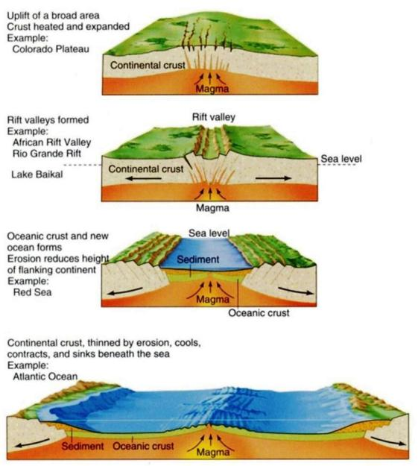
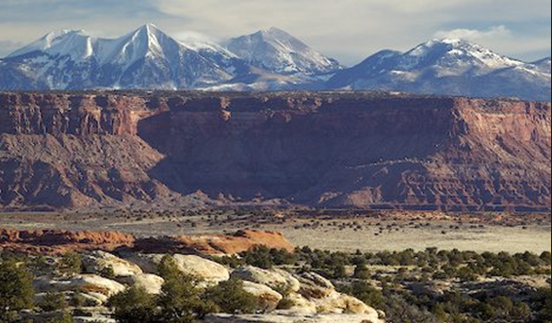
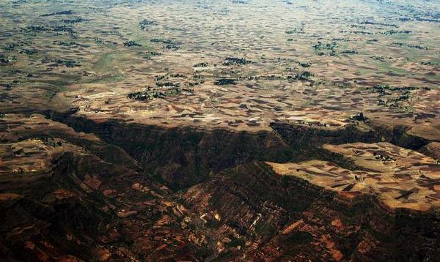
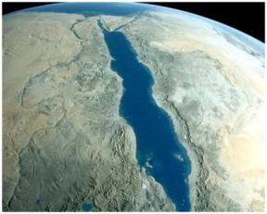
Rifting Crosta Continental
Notes:
5

Slide 6
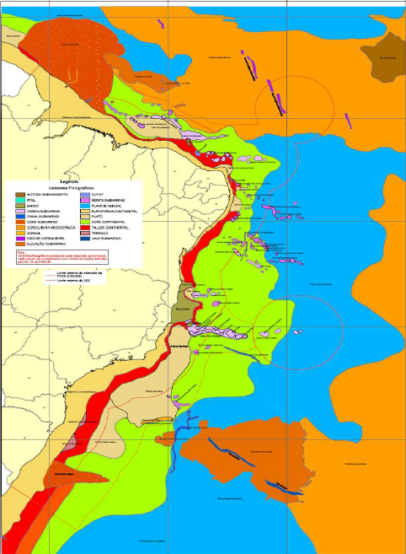
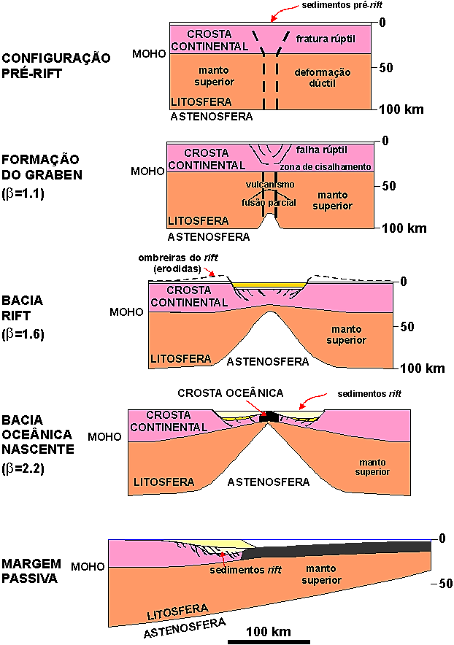
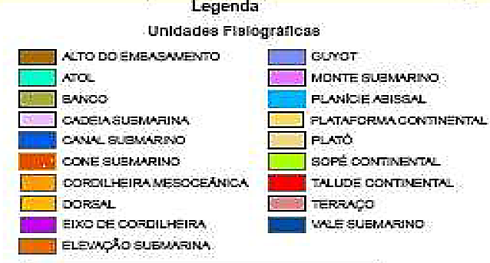
Rifts → Margens Passivas
CPRM

Slide 7
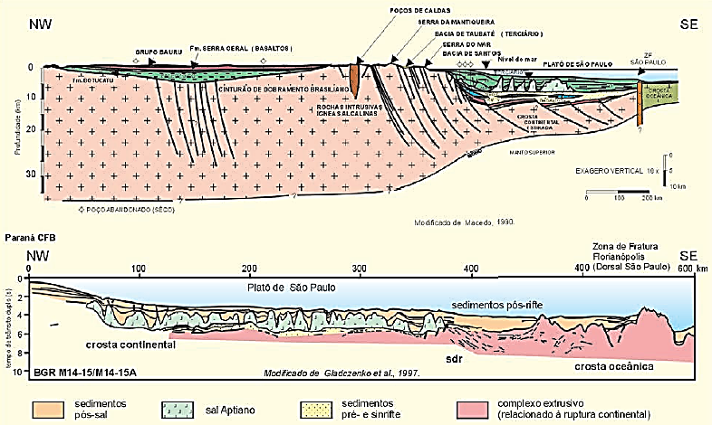
Modelos opcionais para o rifte da Bacia de Santos em águas profundas.
ocorrência de sedimentação do rifte desde a região de diápiros de sal até a região da Zona de Fratura de Florianópolis;
ocorrência de complexo vulcânico extrusivo associado à formação de crosta oceânica entre a província de diápiros de sal e a Zona de Fratura de Florianópolis. Bizzi et al. 2013
Notes:
Aptiano: 113 Ma

Slide 8
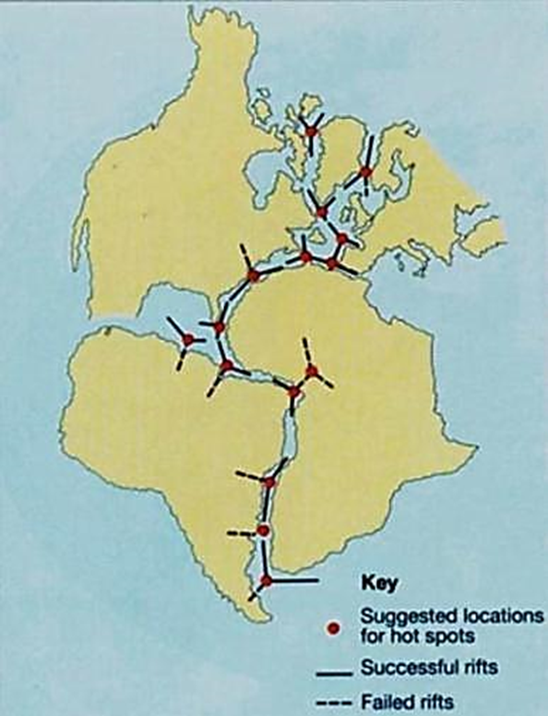
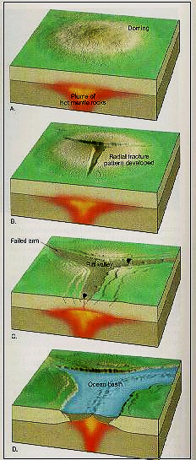
Rifte abortado (Unsuccessful rift)
Aulacógeno
Rift que cessou sua evolução antes da ruptura da litosfera continental sob distensão; em áreas cratônicas, ↑ ∠ margem
Aulacogens may represent failed arms of three-armed rifts
Início do rifteamento: junção tríplice onde 2 centros de expansão se unem para formar a bacia oceânica , e o outro é abortado, ou seja, não se abre (aulacógeno).
Possible locations of hot spots and associated three-armed rifts that account for the shapes of the continents surrounding the Atlantic. In most instances two of the arms opened while the third failes (After Burke and Wilson).

Slide 9
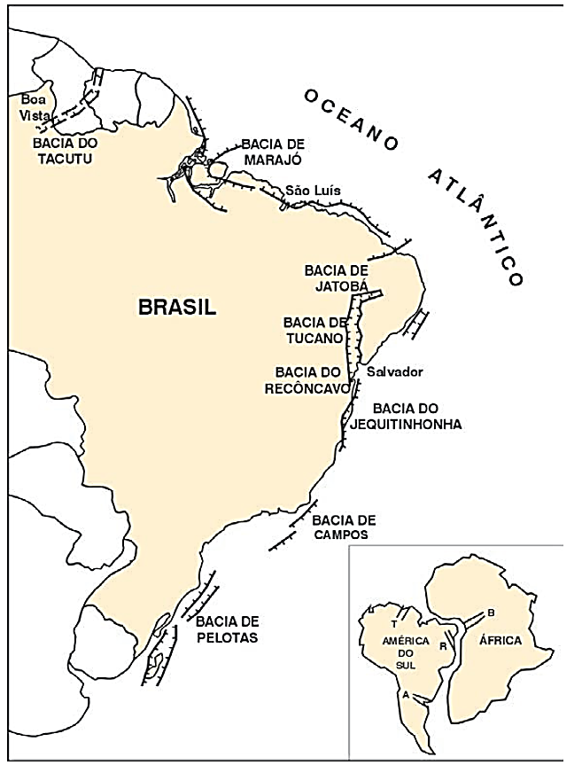
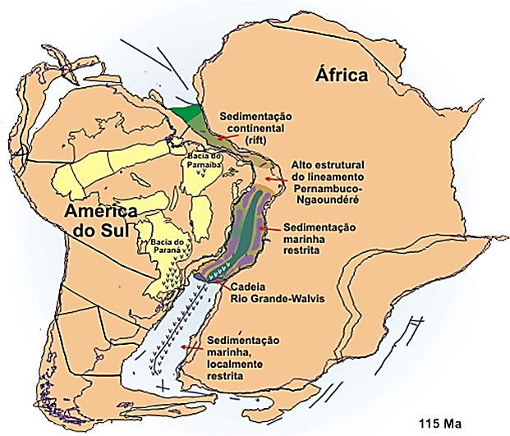
Aulacógenos desenvolvidos nas margens do oceano Atlântico, como resultado da ruptura do Gondwana.
Situação pré-deriva, mostrando os principais aulacógenos
T = Tacutu;
B = Benue;
R = Recôncavo;
A = Argentina
Sistema Recôncavo-Tucano-Jatobá
Bizzi, et al. 2003

Slide 10
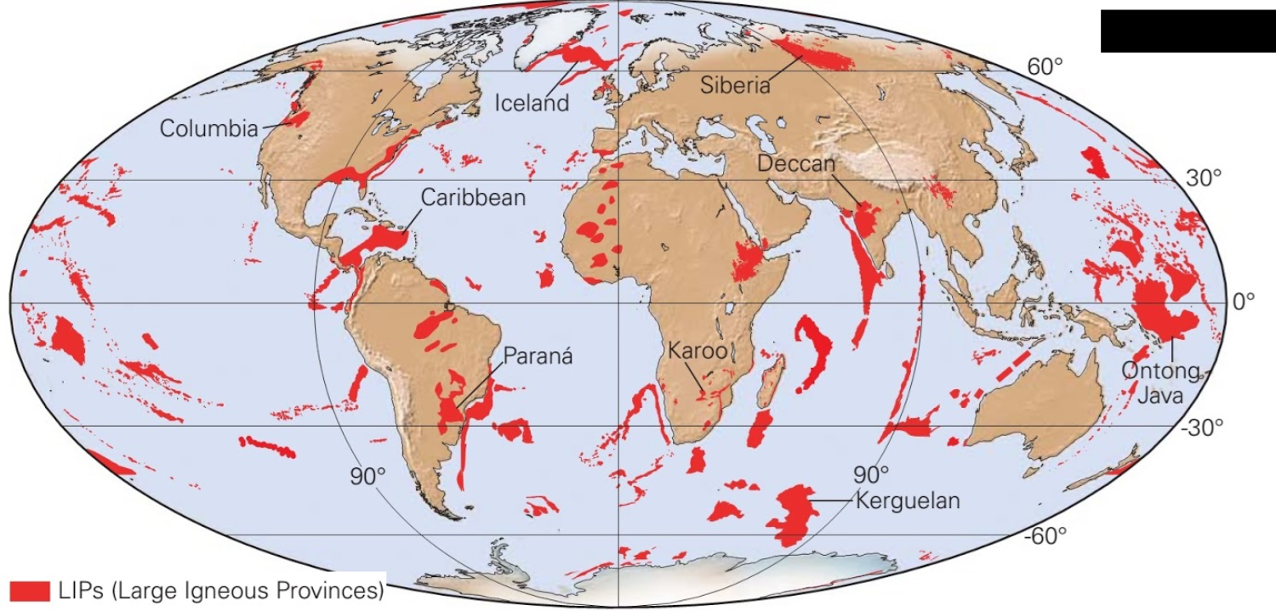
Grandes Províncias Ígneas (LIPs)
Principais tipos de LIPs máficas a) platôs oceânicos b) derrames de basaltos continentais

Slide 11
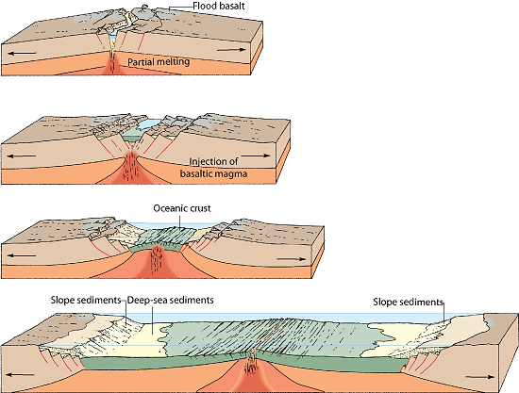
Em alguns locais de rifteamento (e.g. Bacia do Paraná) imensa quantidades de lava basáltica enterrando a paisagem → basalto de inundação (flood basalt) → provavelmente ocorre onde uma pluma de manto está abaixo do rift

Slide 12
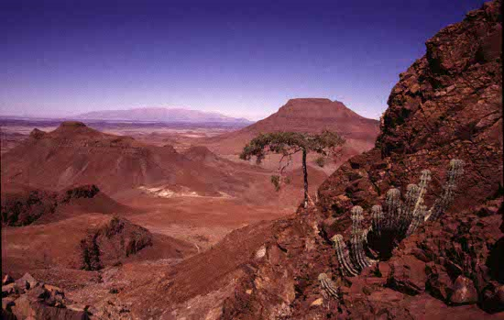
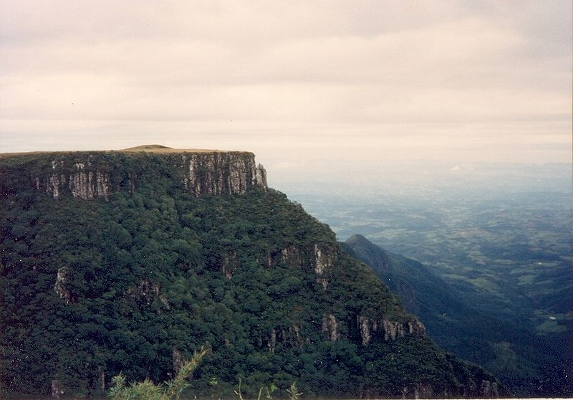
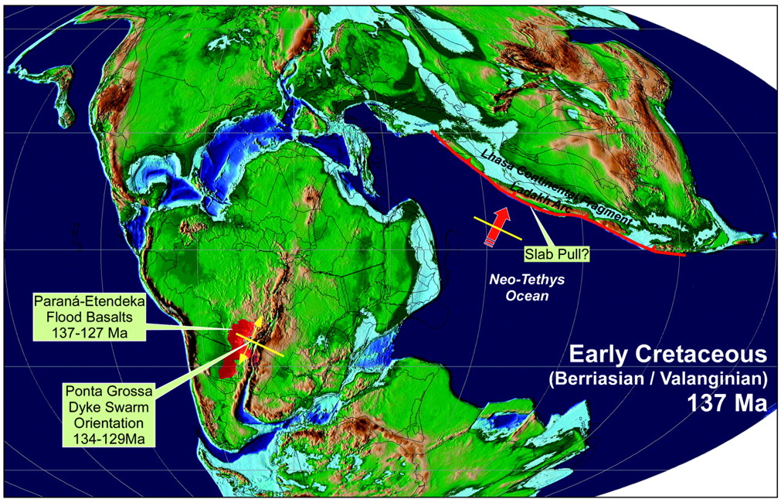
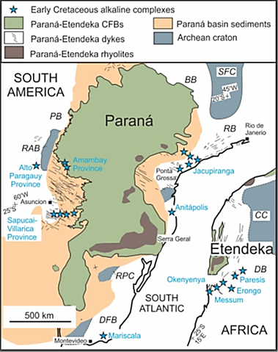
LIPs podem estar relacionadas a plumas do manto (Paraná-Etendeka)

Slide 13
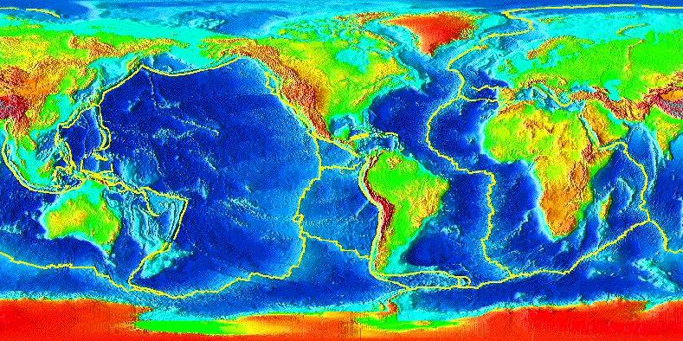
A transitoriedade dos tipos crustais
Como e por que?
Terra Dinâmica;
Temperatura e o calor no interior da Terra
Ciclo de Wilson

Slide 14
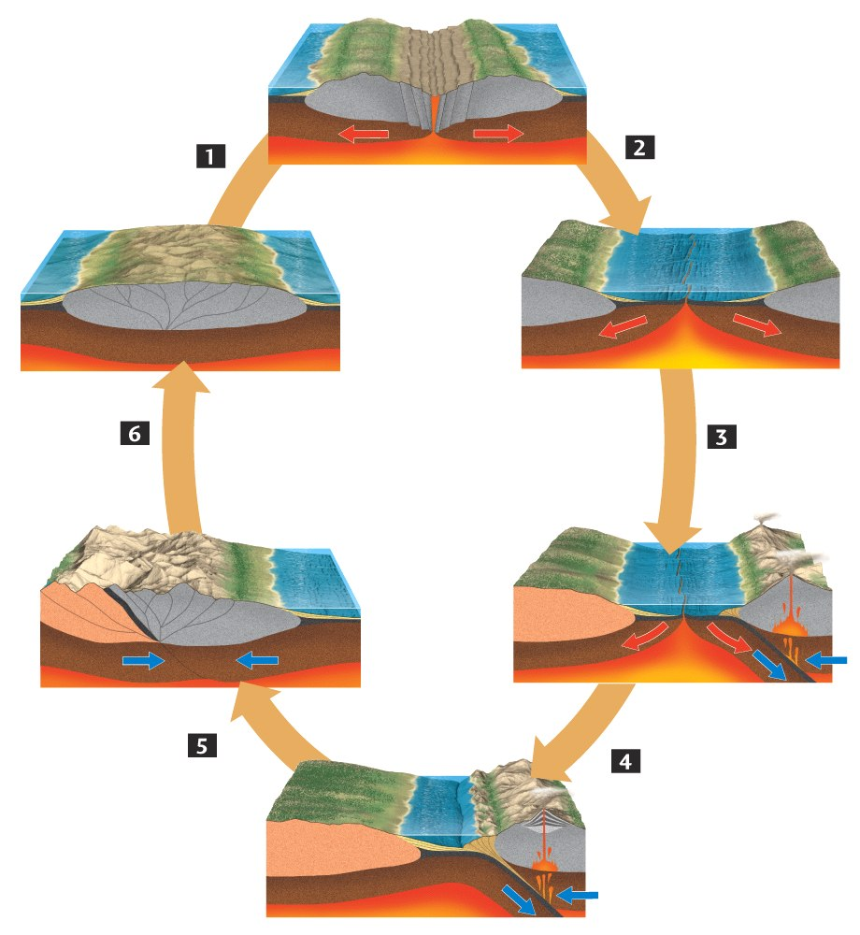
O ciclo de Wilson
O rifteamento de um continente ocorre à medida que ele se fragmenta.
À medida que continua a extensão e o oceano se abre, ocorre o resfriamento da margem passiva e os sedimentos acumulam-se durante a expansão do assoalho oceânico
O continente é erodido, adelgaçando a crosta. Por fim, o processo pode iniciar-se novamente.
A convergência inicia-se; uma placa oceânica é subduzida em uma continental, criando uma cadeia vulcânica na margem ativa.
A acreção de terreno ( a partir da cunha sedimenar acrescional ou de fragmentos carregados pela placa em subducção) agrega material ao continente.
Quando os dois continentes colidem, a orogenia espessa a crosta e constrói montanhas, formando um novo supercontinente.

Slide 15
Múltiplas orogêneses que formaram os supercontinentes
A partir dos registros geológicos de cinturões de montanhas continentais mais antigos que a tectônica de placas estava operando há bilhões de anos antes dessa fragmentação.
As figuras a seguir tentam representar a configuração dos continentes antes da Pangéia → o supercontinente Rodínia que se formou há cerca de 1,1 bilhão de anos e começou a se fragmentar há 750 milhões de anos.

Slide 16
5. A Dança dos Continentes

Slide 17
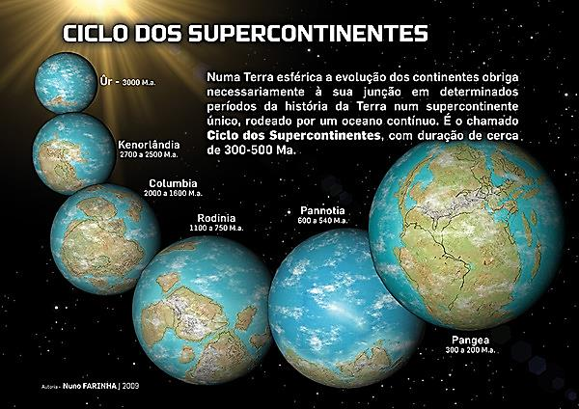

Slide 18
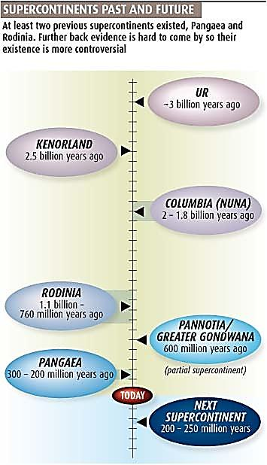

Slide 19
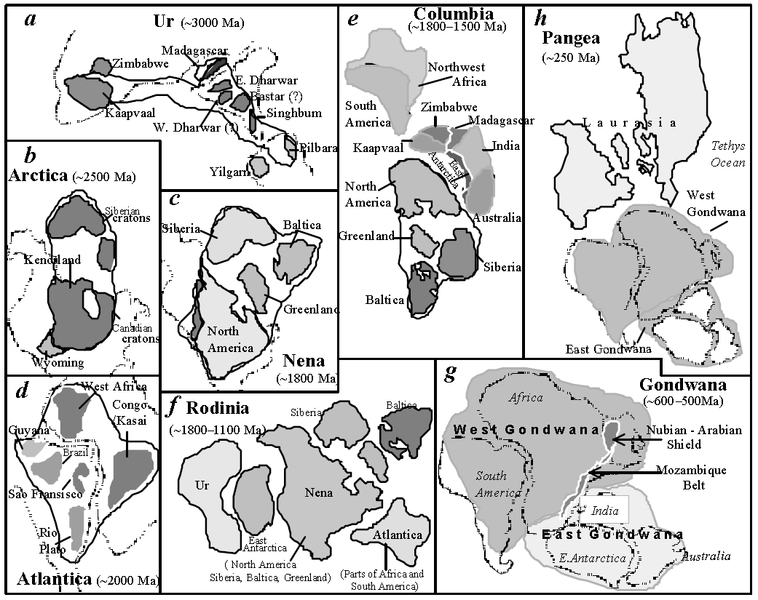
Supercontinents and large continental assemblies in earth’s past (Sankaran, 2003 - adapted from Rogers and Santosh, 2002).

Slide 20
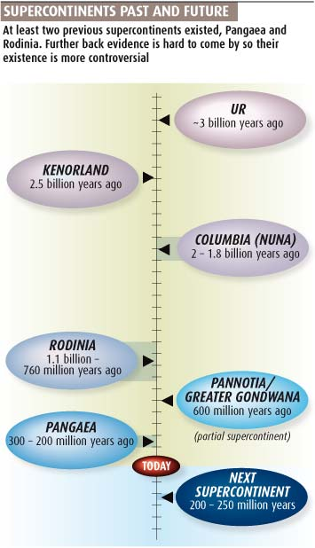
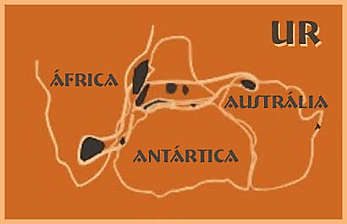
Meso-arqueano
3,0 Ga

Slide 21
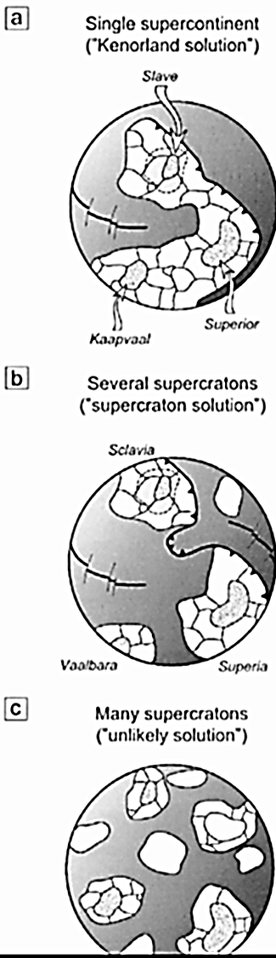
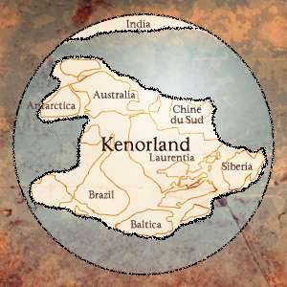
Paleoproterozóico
2,5 – 1,6 Ga
2,5 Ga

Slide 22
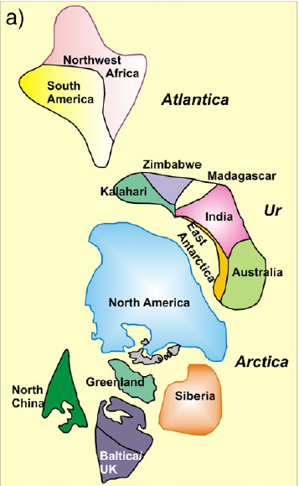
Paleoproterozóico: 1,8 Ga

Slide 23
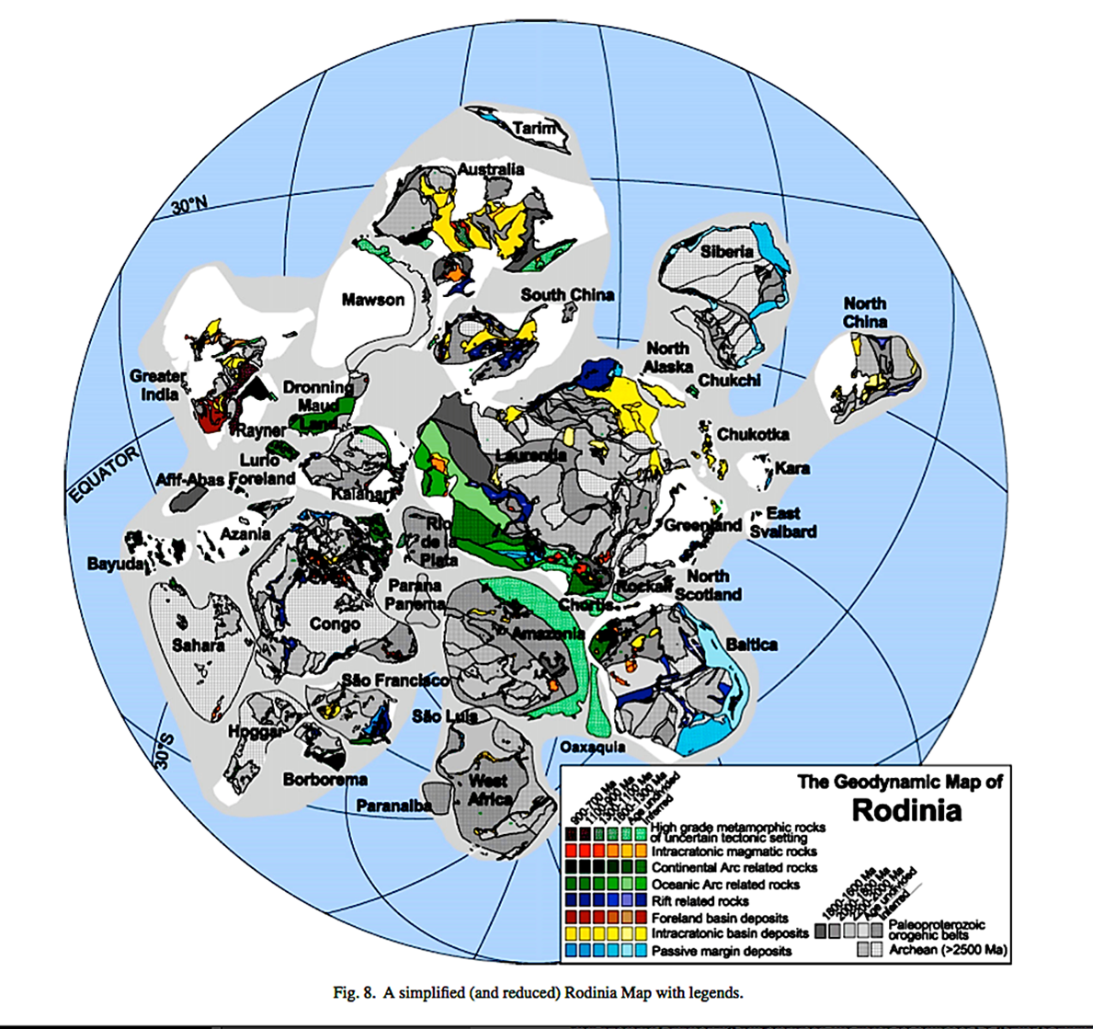

Slide 24
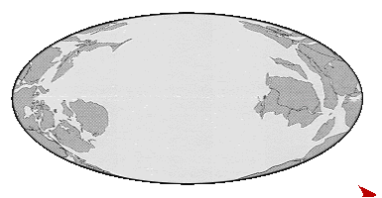
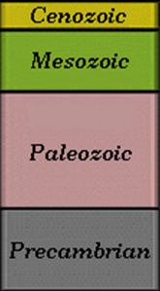
http://www.ucmp.berkeley.edu/geology/anim1.html

Slide 25
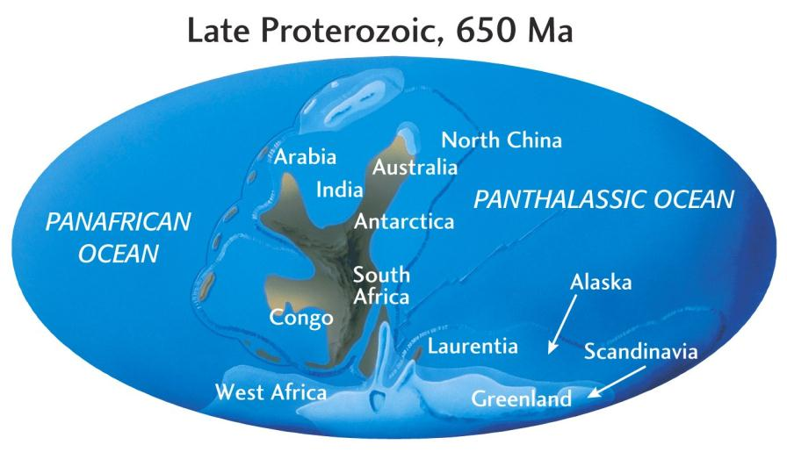

Slide 26
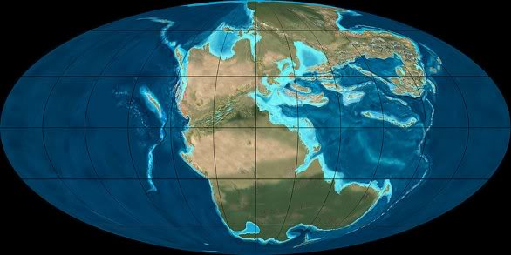
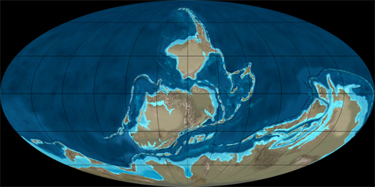
Neoproterozóico 1000 – 541 Ma
600 Ma

Slide 27
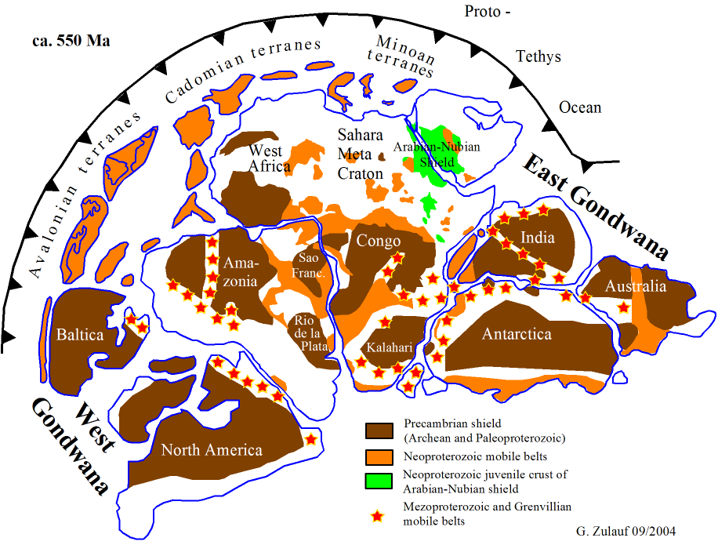

Slide 28
Early Cambrian 540Ma

Slide 29
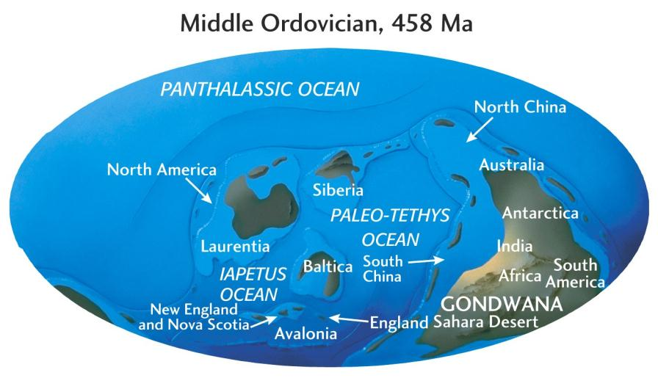

Slide 30
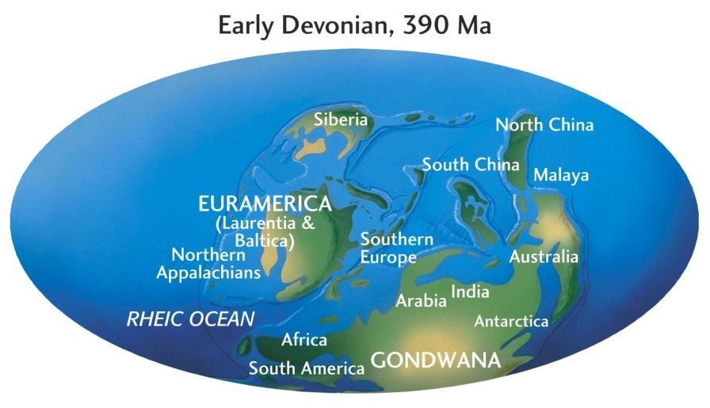

Slide 31
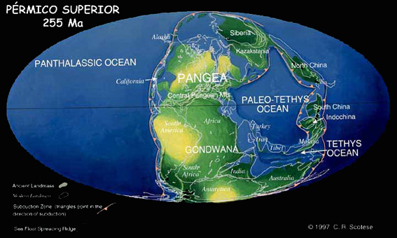
Permo-Triássico

Slide 32
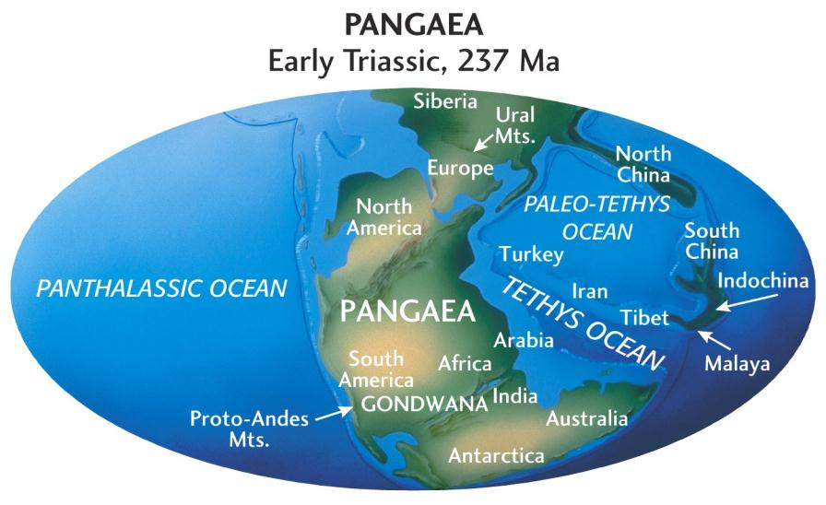

Slide 33
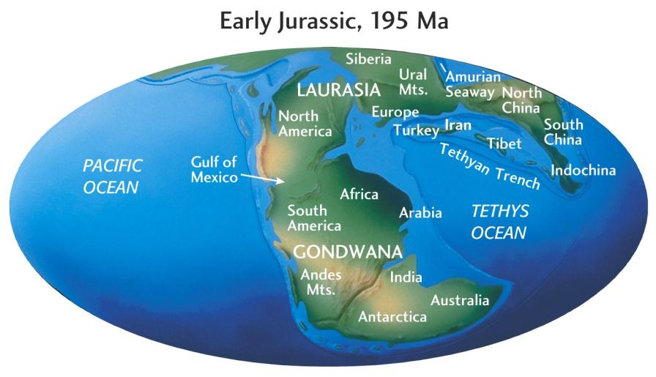

Slide 34
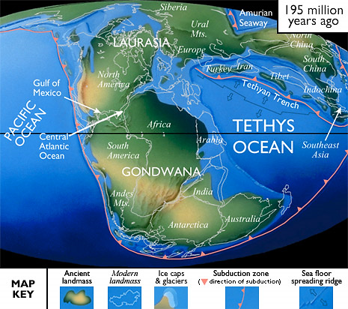
JURÁSSICO INFERIOR

Slide 35
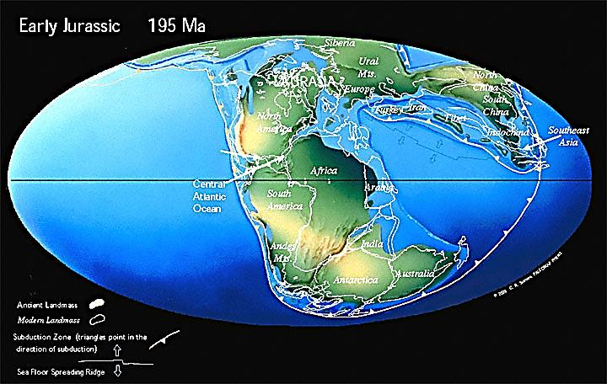

Slide 36
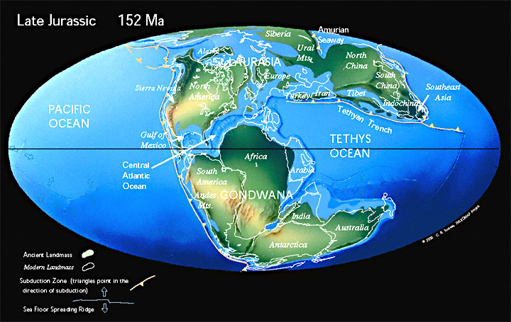

Slide 38
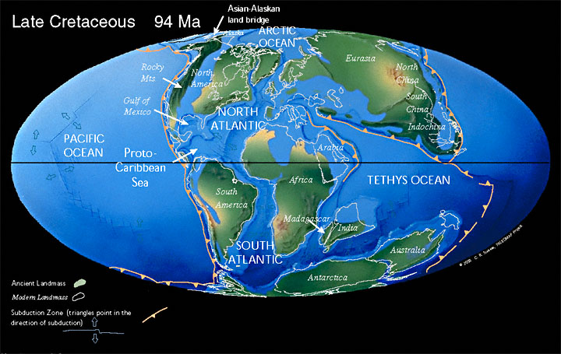

Slide 39
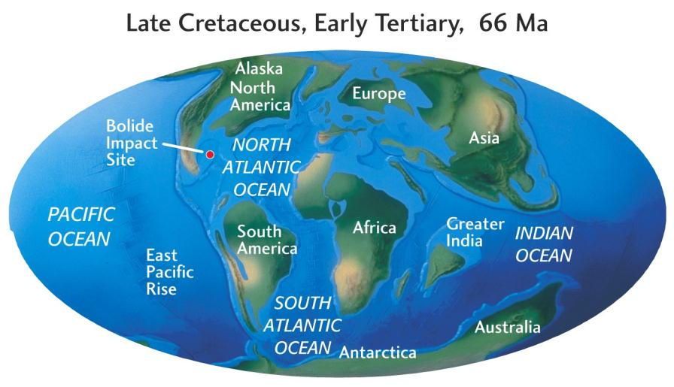

Slide 40
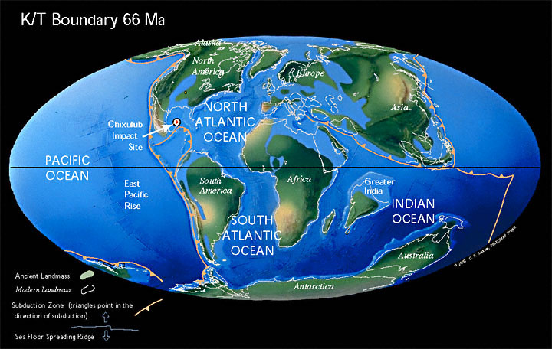

Slide 41
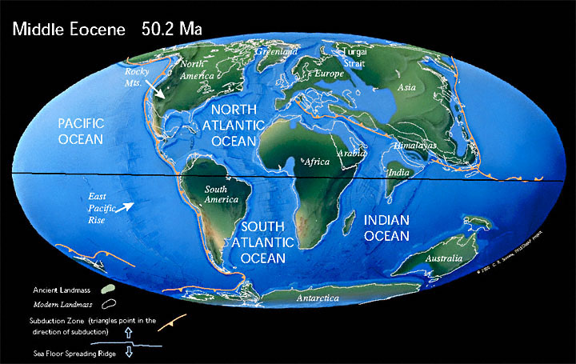

Slide 42
30 Ma
Oligocene

Slide 45
Animação do movimento dos blocos continentais relacionados de 210 Ma até o presente (fonte: http://www.ucmp.brkeley.edu)

Slide 47
Notes:
47

Slide 49
+ 250 Ma
Austr.
I.
Mecanismo de formação dos supercontinentes:
Análise de dados paleomagnéticos – supercontinentes se formam a cada 300-500 Ma em um ponto do planeta que forma um ângulo de cerca de 90º com o centro do supercontinente anterior (Pangea).
I
Am.N
E+Ásia
Am.S
Afr.
Ross Mitchell, Nature, Fev 2012.

Slide 50
3 possibilidades?

Slide 51
6. O Brasil no contexto da América do Sul

Slide 52
Brasiliano / Pan-Africano ≈ 700-500 Ma
Evento tectono-termal que resultou no fechamento dos seguintes oceanos:
Moçambique, entre W e E Gondwana; Adamastor, entre África e S América; Damara, entre os Crátons Kalahari e Congo; Trans-Sahara, entre W África e craton de Nilo/Sahara (?)
Formando cinturões móveis
Circundando Crátons.
KRONER, A. & STERN, R. J., 2005

Slide 53
CRÁTONS/
FAIXAS
BRASILIANAS
Belém
CRÁTON
AMAZÔNICO
CRATON
SÃO LUIS
AR
B
RP
RPo
S
T
CRATON
S.FRANCISCO
NB
Salvador
16º
P
62º
A
SB
COBERTURA
FANEROZÓICA
CRATON
PARANAPANEMA
M
R
R
N
FAIXAS BRASILIANAS
DF
CRATON
DE LA PLATA
CRÁTONS
600 km

Slide 55
Unidades tectônicas da América do Sul
CONTINENTE SUL-AMERICANO:
área estável: embasamento + cobertura fanerozóica = Plataforma Sul-Americana;
áreas instáveis dos Andes (Caribenhos, Setentrionais,
Centrais e Meridionais)
bloco da Patagônia
Schobbenhaus & Brito Neves 2003
(mod. Almeida et al. 1976)

